Slide 1
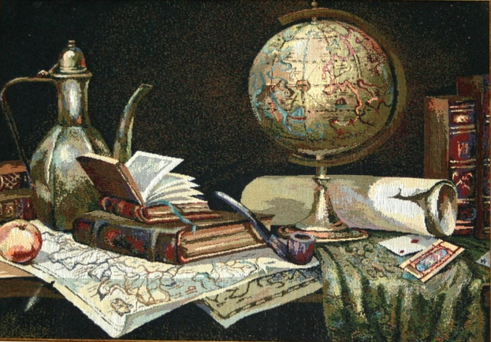
КНИЖКОВА СПАДЩИНА ГРЕЦЬКОЇ СПІЛЬНОТИ МІСТА НІЖИНА XVII-XIX СТ. У ФОНДОВОМУ ЗІБРАННІ БІБЛІОТЕКИ НІЖИНСЬКОГО ДЕРЖАВНОГО УНІВЕРСИТЕТУ ІМЕНІ МИКОЛИ ГОГОЛЯ
Міжнародна науково-практична конференція
"Бібліотеки вищих навчальних закладів: досвід та перспективи"
м. Київ, 11-13 жовтня 2016 р.
Круглий стіл: «Рідкісні та цінні видання у фондах бібліотек ВНЗ:
вивчення, збереження, поширення»
Морозов Олександр Сергійович,
директор Бібліотеки імені академіка М.О.Лавровського
Ніжинського державного університету імені Миколи Гоголя, завідувач Музею рідкісної книги

Slide 2
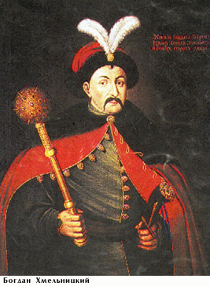
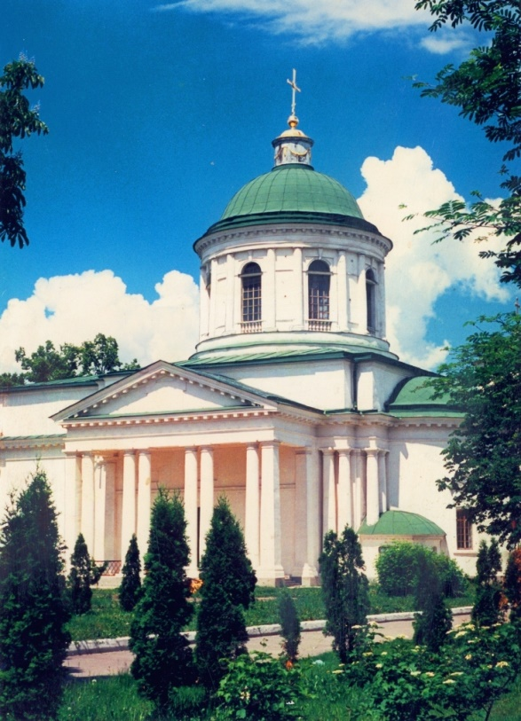
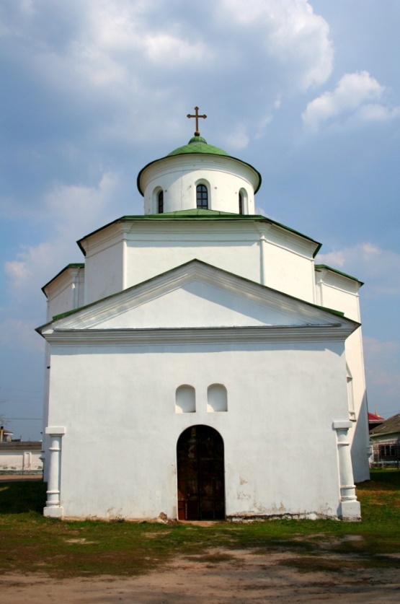
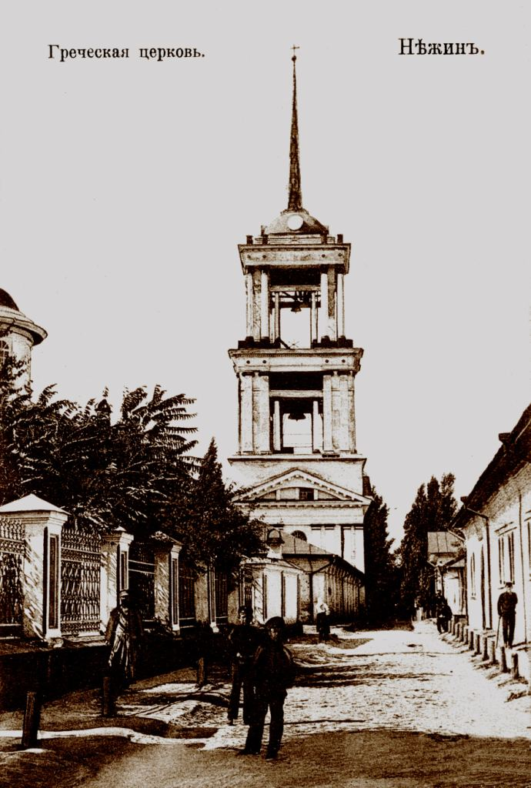
Документи гетьманської канцелярії Б.Хмельницького 1657 року засвідчили появу грецької спільноти міста Ніжина. На рубежі XVII-XVIII ст. ніжинські греки будують власні храми, школу, шпиталь, суд грецького братства, а згодом – і Ніжинський грецький магістрат.

Slide 3
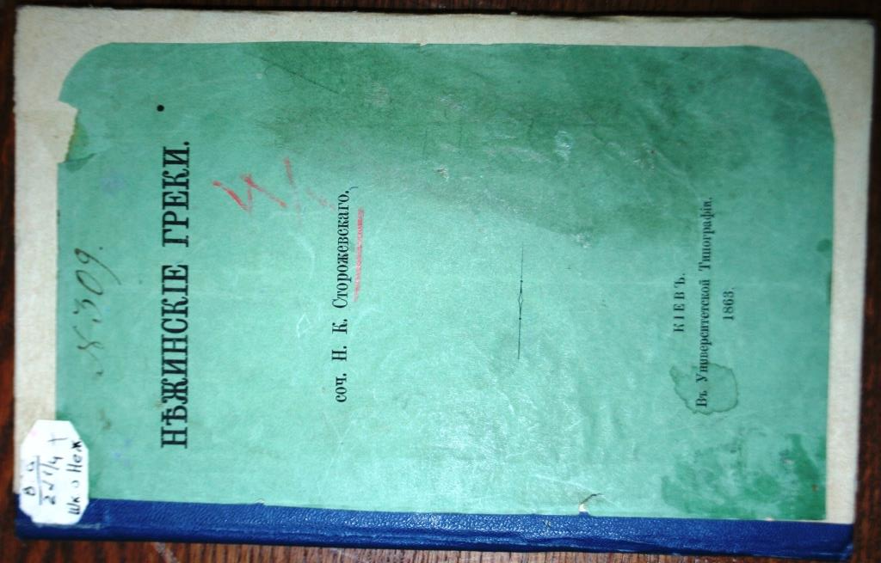
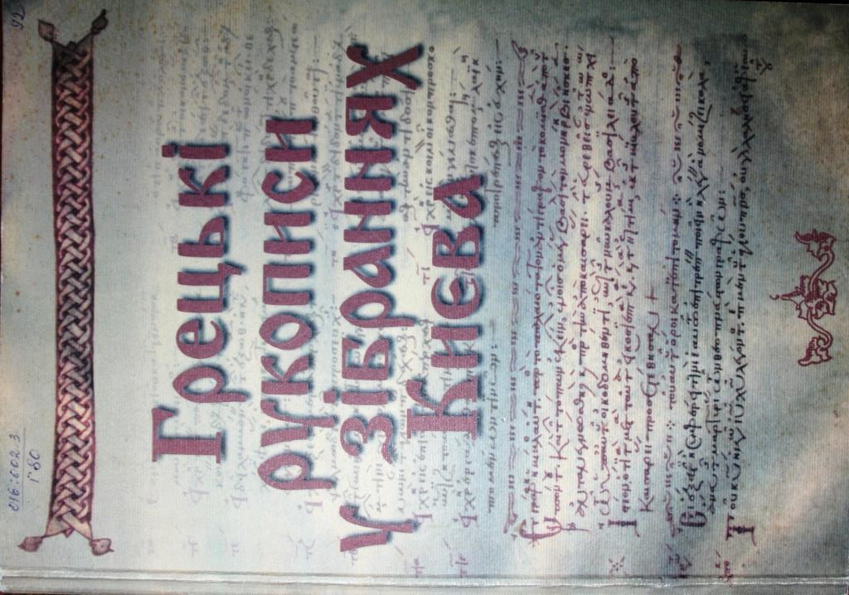
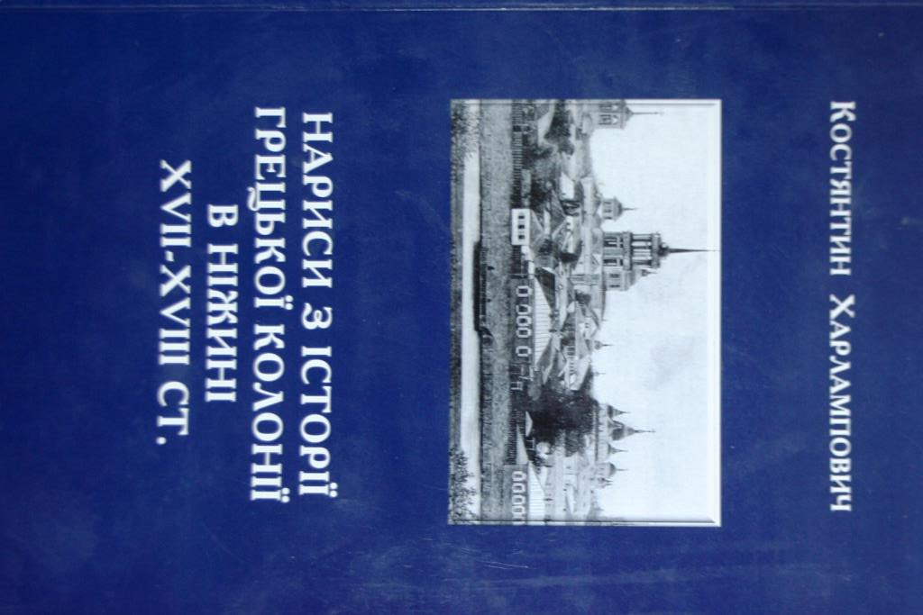
Архівну та книжкову спадщину ніжинських греків в різний час та у різних аспектах досліджували М.Автономов, М.М.Бережков, С.О.Бєлокуров, О.О.Дмитрієвський, Є.П.Пєтухов, М.Н.Сперанський, М.К.Сторожевський, Б.Л.Фонкіч, К.В.Харлампович, Є.К.Чернухін та ін.

Slide 4
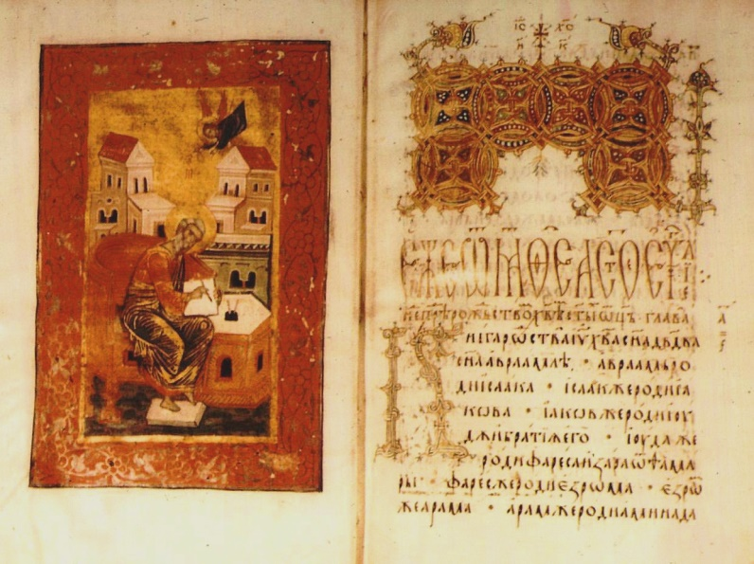
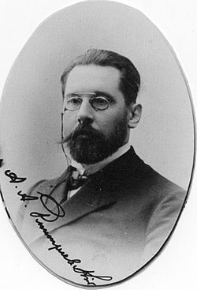
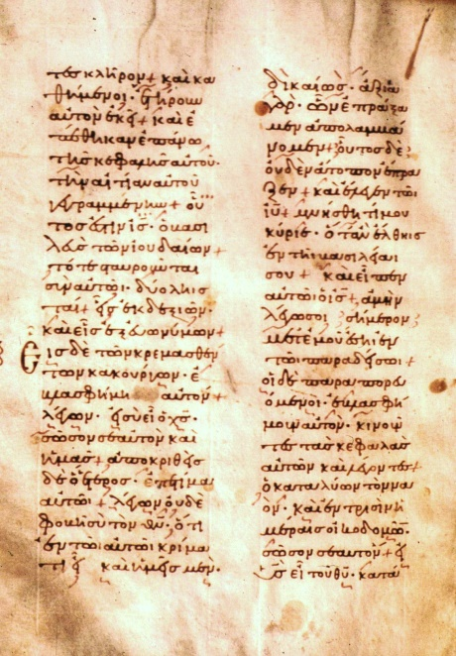
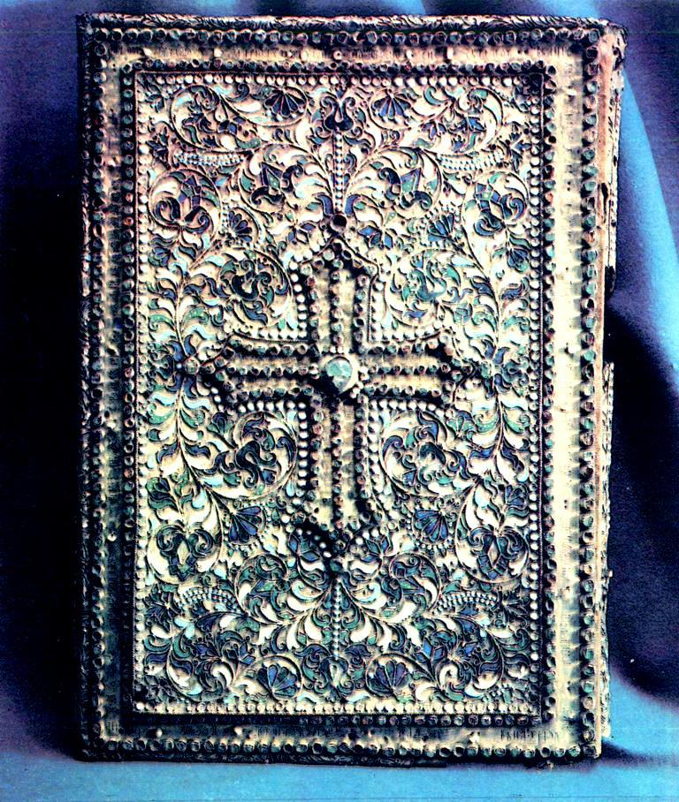
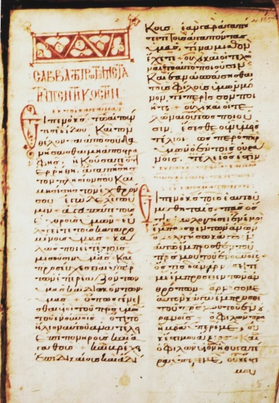
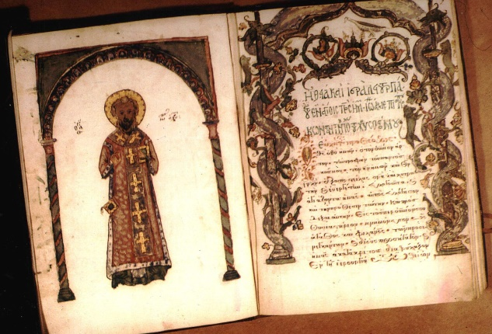
1884 року професор Київської духовної академії О.О.Дмитрієвський відвідав грецькі храми Ніжина, оглянув та описав зібрання цінних манускриптів ХІ-XVIII ст. та унікальний архів ніжинських греків. До церковно-археологічного музею КДА було передано близько 27 грецьких та слов’янських рукописів, кілька десятків цінних стародруків.

Slide 5
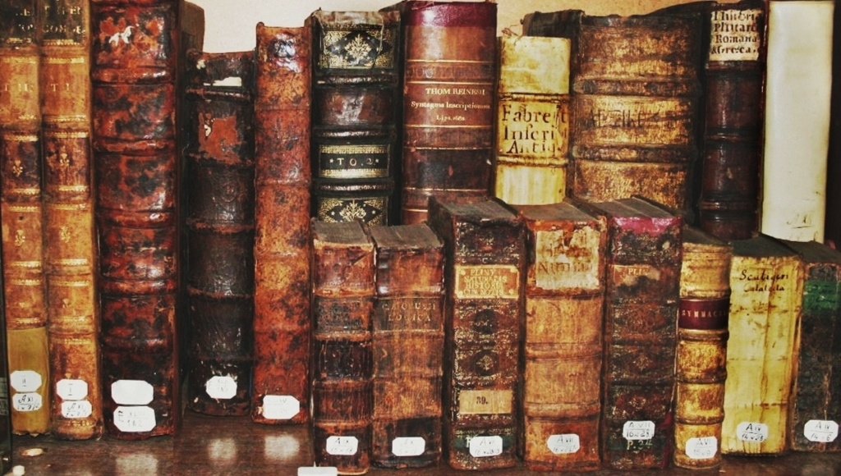
Книжкове зібрання ніжинських греків є однією з перлин фондового зібрання Музею рідкісної книги та бібліотеки Ніжинського державного університету імені Миколи Гоголя. До складу колекції входять книги з бібліотеки Ніжинського грецького Олександрівського училища, окремі примірники видань юридичного, історичного, релігійного та класичного характеру, що належали Ніжинському грецькому магістрату, книги з особових бібліотек ніжинських греків.

Slide 6
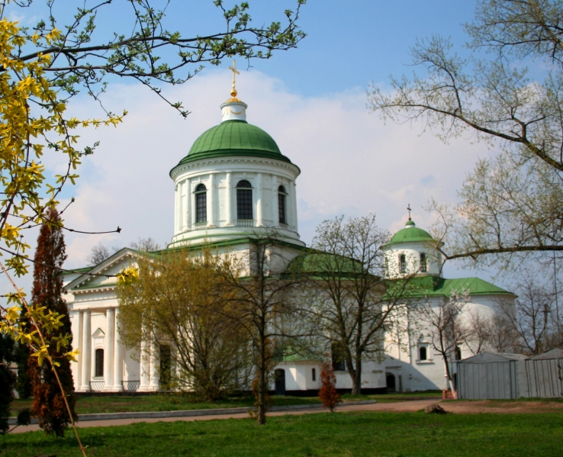
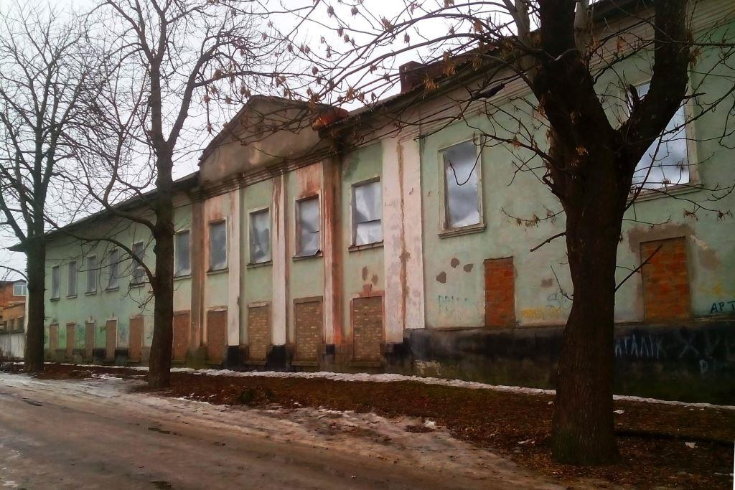
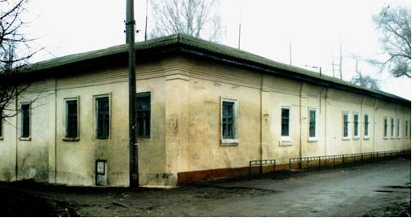
Значна частина видань грецької колекції походить з бібліотеки Ніжинського Олександрівського училища, яке було відкрите 22 січня 1817 року за наказом імператора Олександра І (на честь якого й отримала свою назву) на базі парафіяльної школи грецького братства.

Slide 7
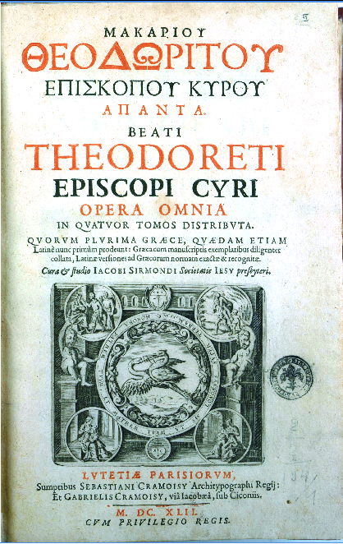
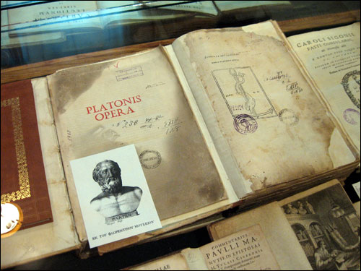
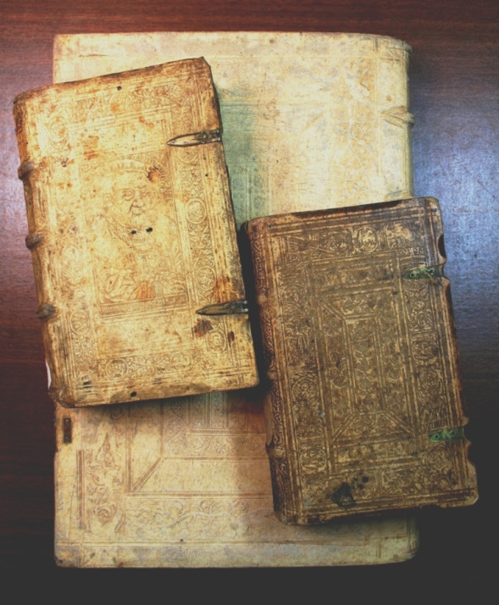
1863 року училище відвідав М.К.Сторожевський. За його спостереженням, з 647 видань бібліотеки мінімум 55 можна було віднести до початку ХVI ст. У складі книгозбірні бачимо унікальні палеотипи: венеціанські видання промов Демосфена (1504 р.); зібрання творів Платона (1513 та 1517 рр.), лікаря Галена (1541 р.), Аристотеля (1551 р.); базельські видання «Іліади» та «Одисеї» Гомера (1544 р.), Софокла (1548 р.), Аристофана (1547 р.), Плутарха (1542 р.), Симфонії Старого Заповіту (1547 р.) тощо.

Slide 8
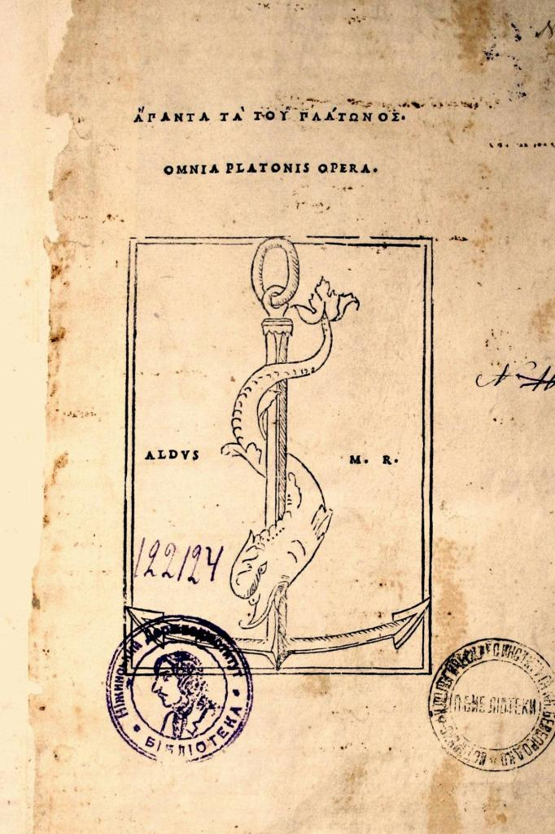
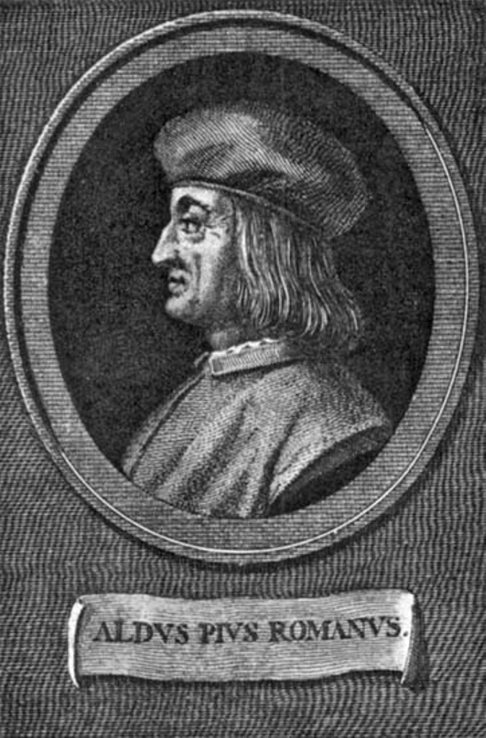
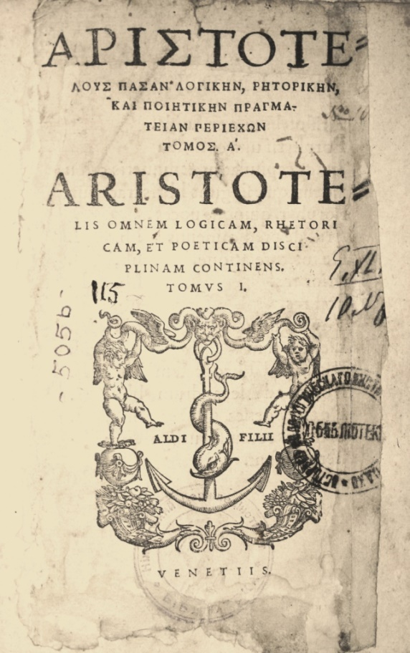
Видання венеціанської друкарні Альда Мануція в зібранні грецької бібліотеки

Slide 9
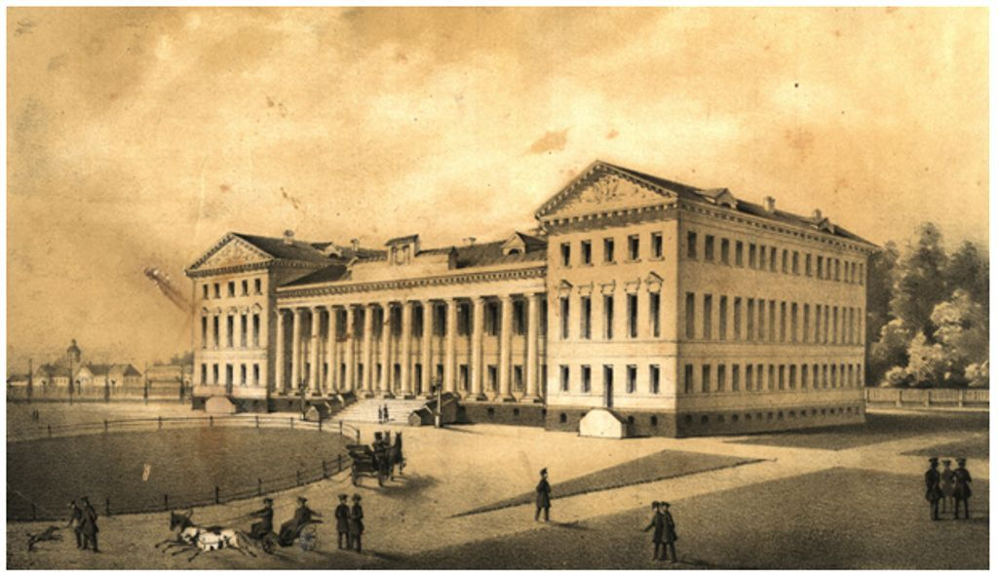
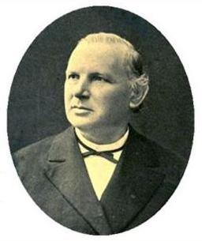
У 1875 році відбулася реорганізація Ніжинського юридичного ліцею в Ніжинський історико-філологічний інститут князя О.Безбородька. Оглянувши книгосховище училища, директор інституту М.Лавровський знайшов у ньому «декілька цінних книг з богословського, класичного, історичного та літературного напрямків у стародавніх виданнях
ХVІ-ХVІІІ ст.».

Slide 10
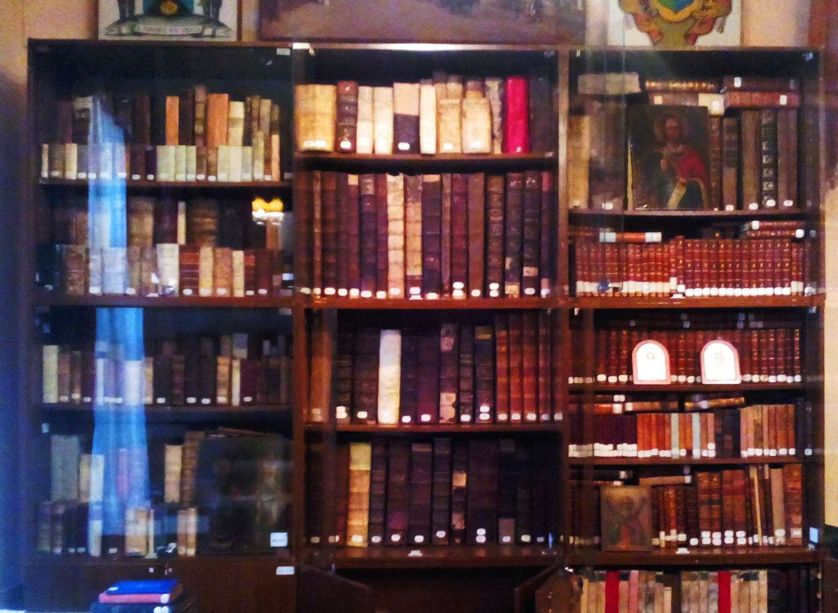
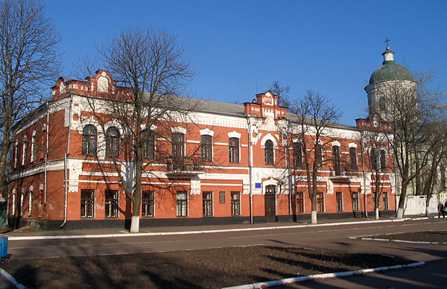
27 лютого 1887 року бібліотека Ніжинського грецького Олександрівського училища влилася до складу фондового зібрання Ніжинського історико-філологічного інституту князя О.Безбородька.

Slide 11
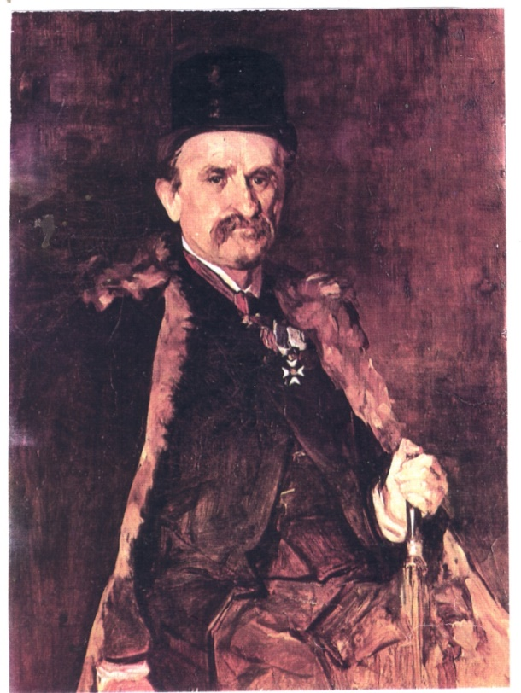
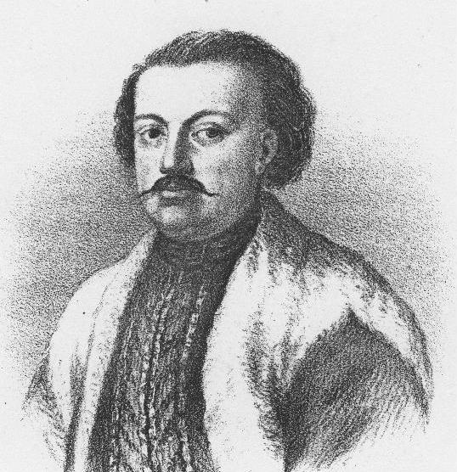
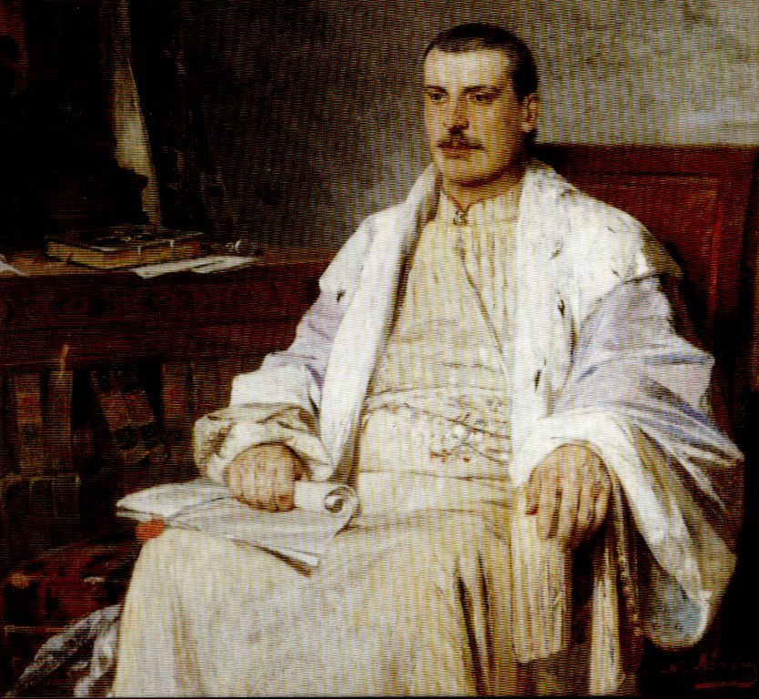
Під час вивчення фондів університетської бібліотеки вдалося виявити низку унікальних видань, пов’язаних з благодійною діяльністю грецьких мільйонерів-меценатів братів Анастасія, Зоя та Миколи Зосимів. У найкращих друкарнях Європи вони видавали навчальну, релігійну, історичну та класичну літературу, словники, твори грецьких богословів-просвітителів Євгенія Булгаріса та Нікіфора Теотокі, започаткували видання повної антології грецької античної літератури під загальною назвою «Еллінська бібліотека»

Slide 12
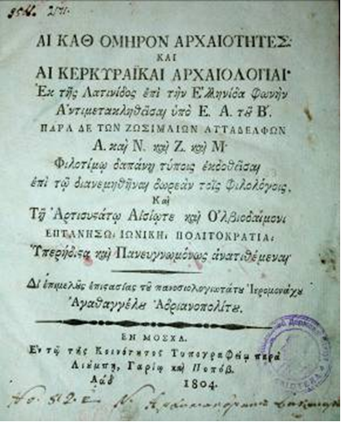
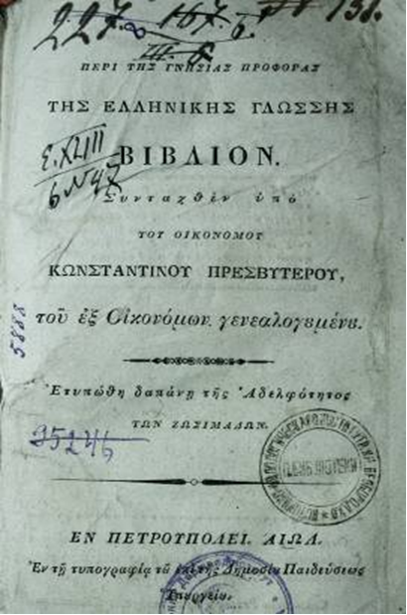
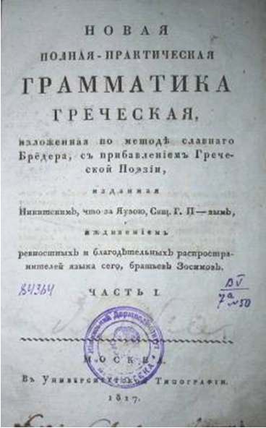
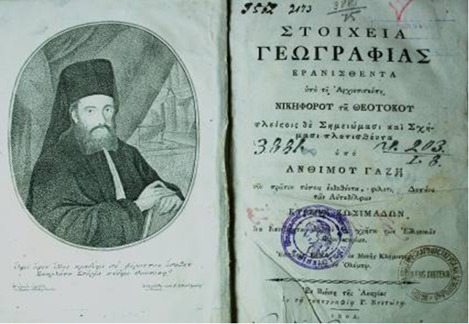
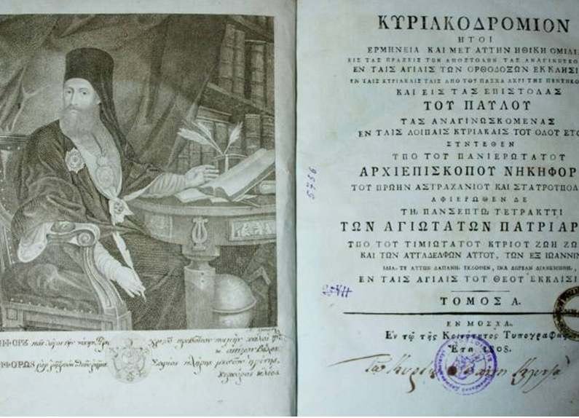
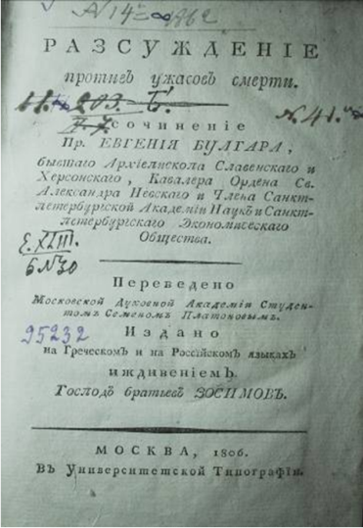
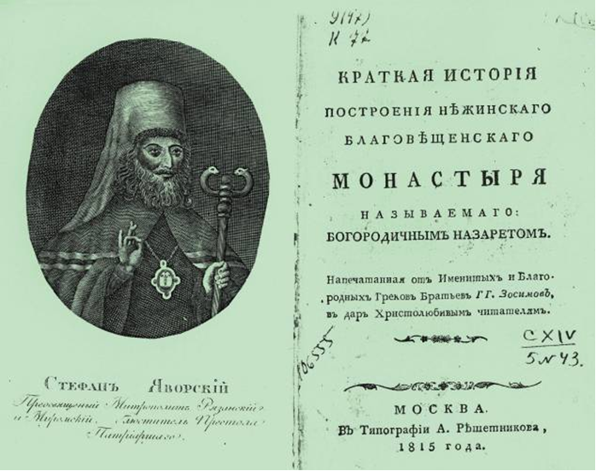
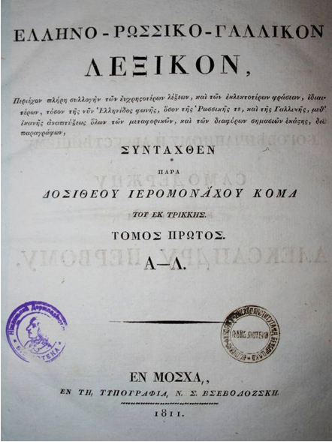
Видання братів Зосимів у бібліотеці НДУ імені Миколи Гоголя

Slide 13
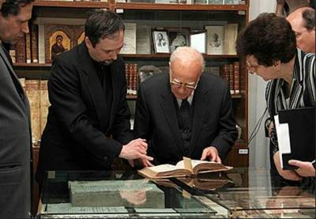
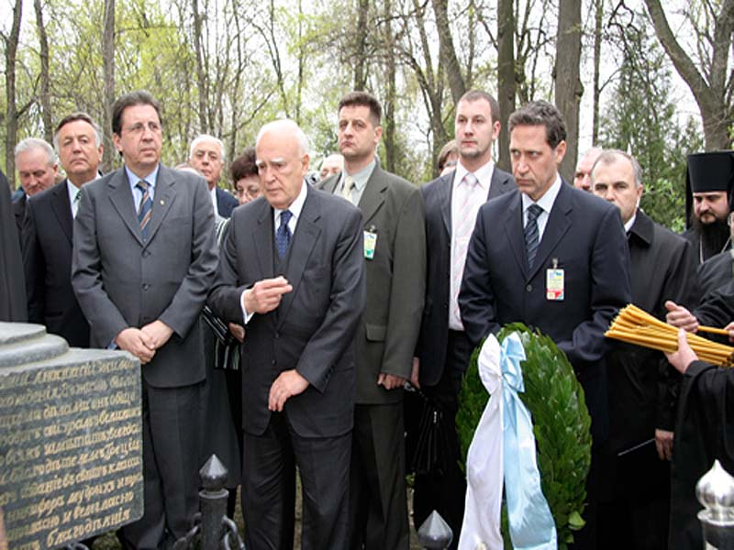
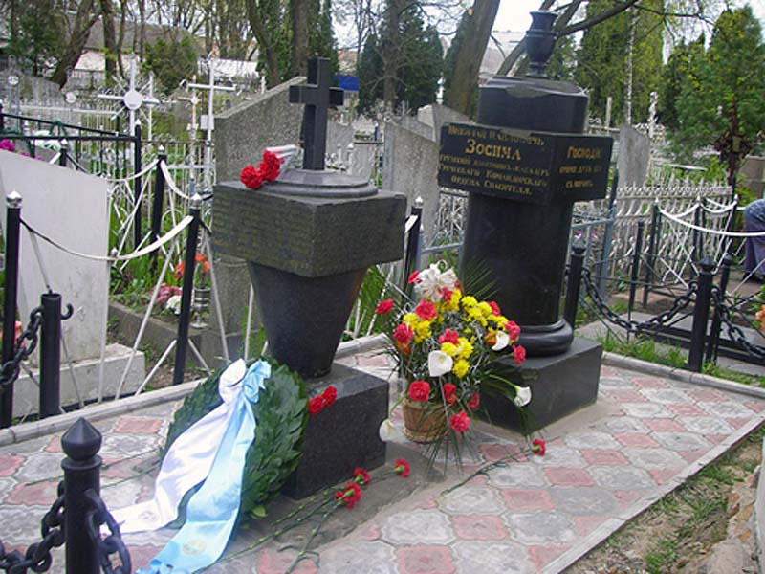
У 2008 році Ніжин відвідала офіційна делегація на чолі з президентом Греції Каролосом Папуліасом. Делегація відвідала Музей рідкісної книги НДУ, де ознайомилася із шедеврами грецької бібліотеки та поклала вінок від імені народу Греції на могилі братів Зосимів на грецькому кладовищі Ніжина.

Slide 14
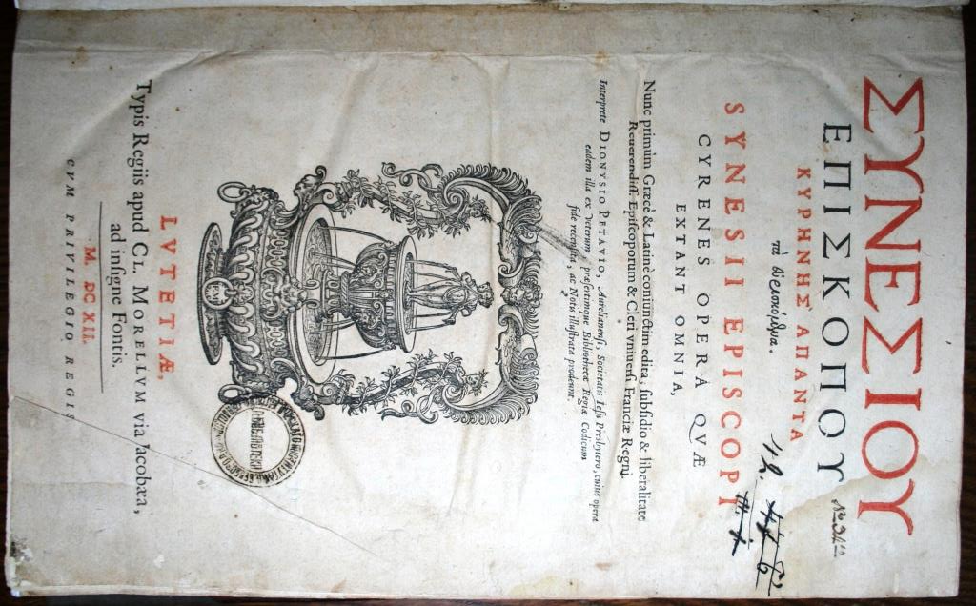
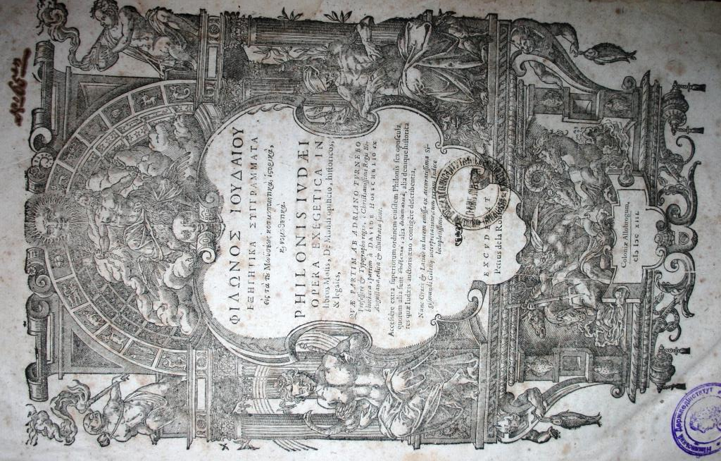
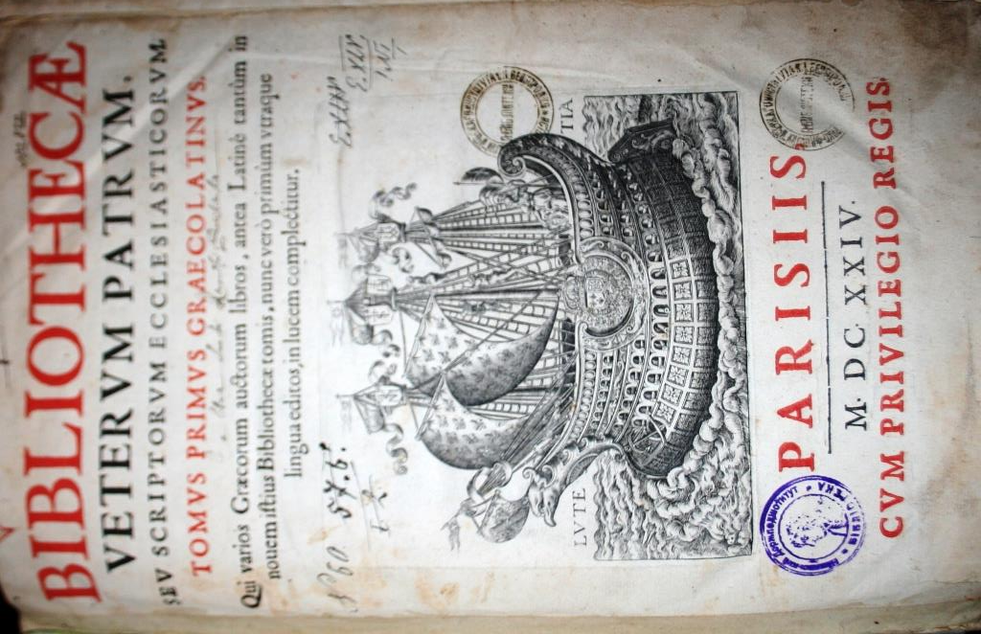
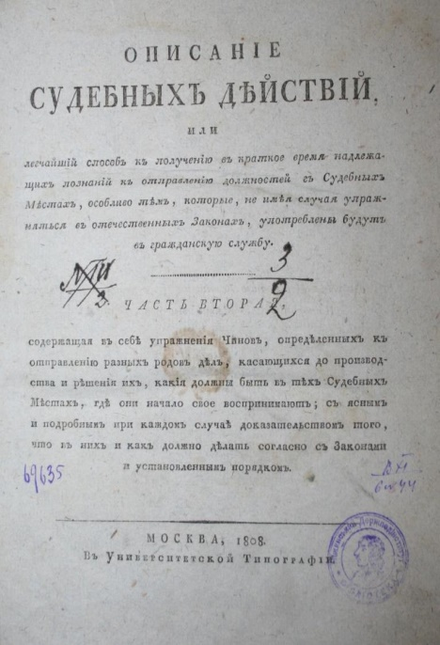
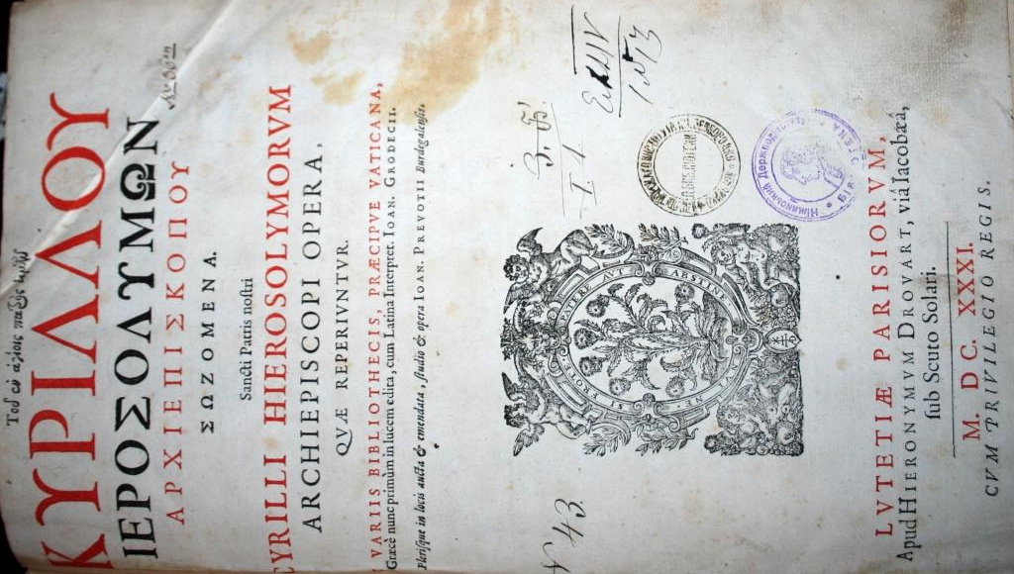
При роботи з фондами виявлено збірки законів Російської імперії та видання юридичного характеру, що належали Ніжинському грецькому магістрату, богослужбові грецькі видання XVIII століття, що були придбані професором М.М.Бережковим, примірники стародруків із родинних зібрань грецьких родин Кліца, Кромміди та Кунелакісів тощо.

Slide 15
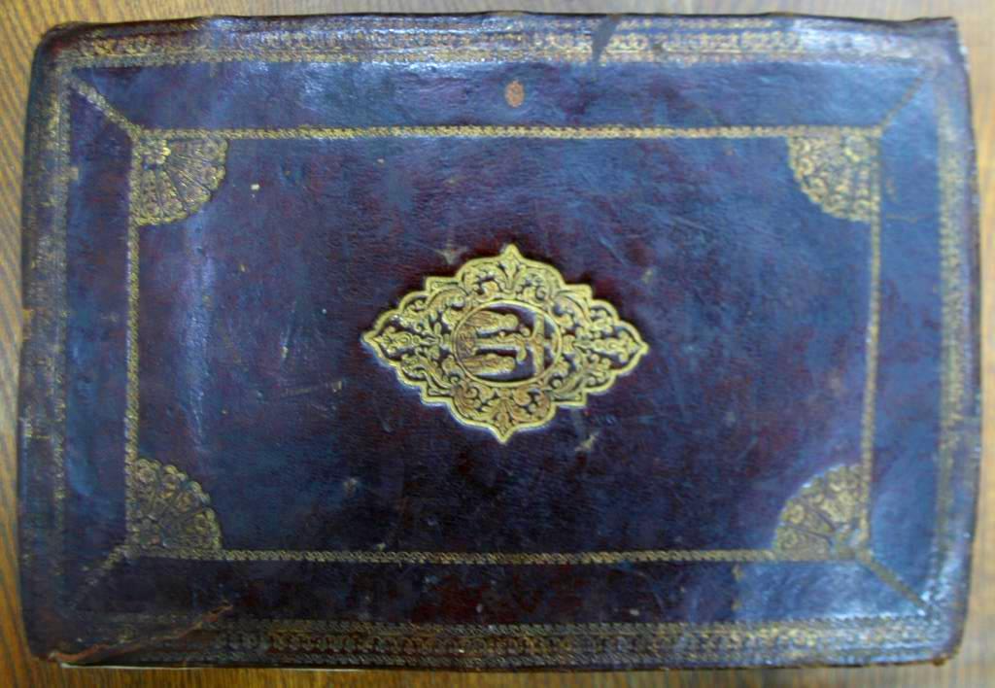
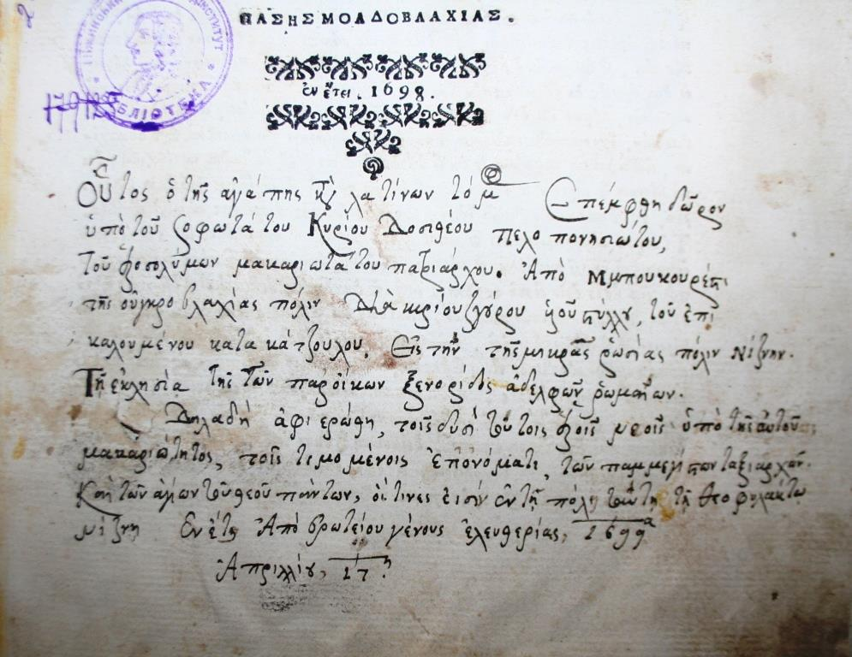
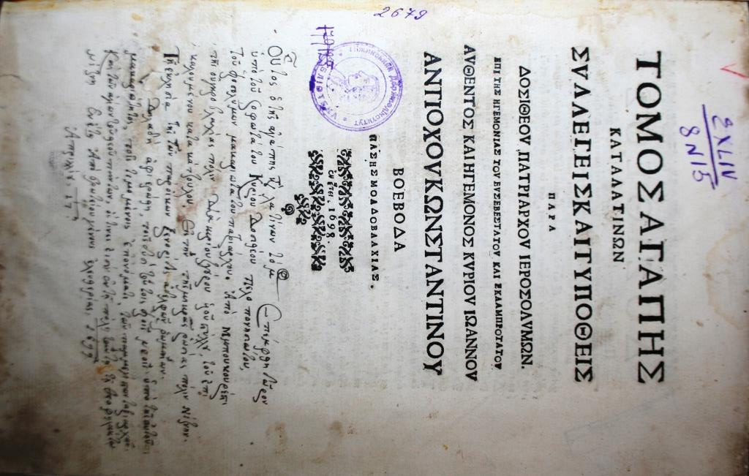
Тимофій Стигліїв Згура (†1708) – український політичний діяч, дипломат, соратник гетьмана Івана Мазепи. Посол з особливих доручень. Виконував дипломатичні місії в Греції, Туреччині, Румунії та
в інших країнах.
Дарчий напис Ієрусалимського патріарха Досіфея про дарування книги Ніжинському грецькому братству через грека Тимофія Згуру, датований
17 квітня 1699 року.

Slide 16
Робота з упорядкування колекції триває.
На сьогоднішній день ідентифіковано та каталогізовано
687 одиниць зберігання грецької бібліотеки.

Slide 17
ДЯКУЮ ЗА УВАГУ!

